Slide 1
자연어 처리 기반의 제철 음식 추천 ChatBot [착수보고서]

Slide 2
목 차
01 /
팀원 소개 및 역할
02 /
프로젝트 선정 배경
03 /
프로젝트 소개 및 목표
04 /
구현 계획
05 /
기대 효과
06 /
추진 일정

Slide 3


팀원 소개 및 역할
엄태명 멘토
데이터 수집
데이터 전처리
Server 구현
모델 구현 및 학습
데이터 수집
데이터 전처리
Server 구현
모델 구현 및 학습
김재형
박장훈
데이터 수집
데이터 전처리
데이터 분석
DB 설계
모델 구현 및 학습
데이터 수집
데이터 전처리
데이터 분석
DB 설계
모델 구현 및 학습
남건민
오태영

Slide 4
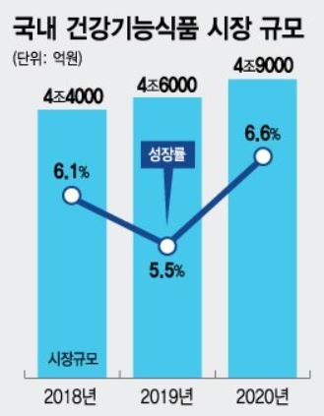
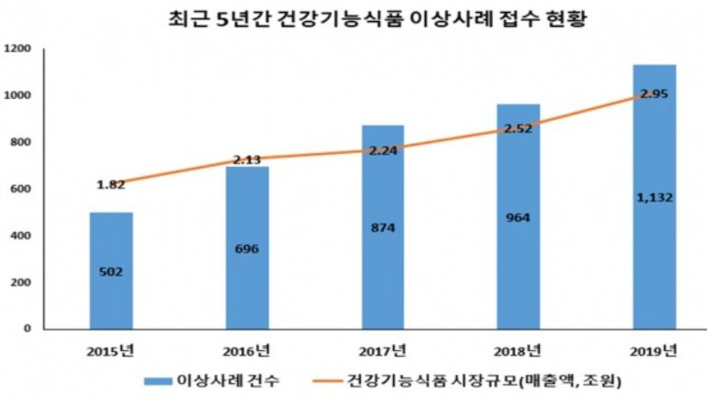
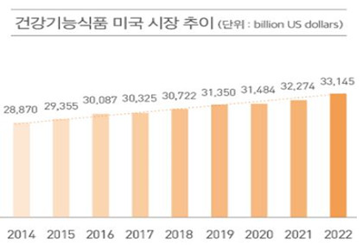

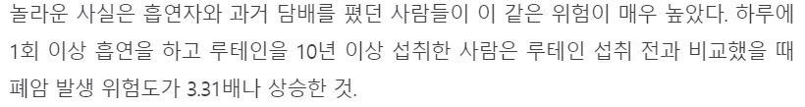
프로젝트 선정 배경
건강기능식품 현황
건강기능식품 실태

Slide 5
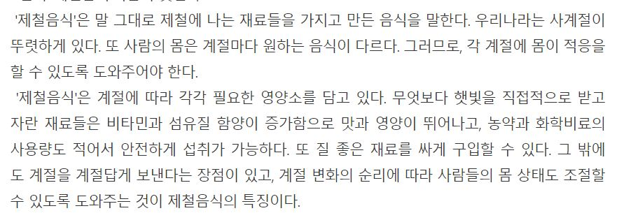
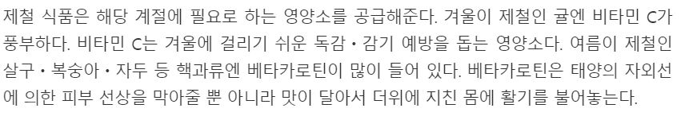
프로젝트 선정 배경
제철음식의 효능
해당 계절에 필요한 영양소 공급
비타민과 섬유질 함량이 증가하여 맛과 영양이 뛰어남
안전하게 섭취 가능
환경 보전에 유익

Slide 6



프로젝트 소개
자연어 처리 기반 개인 맞춤형 맛집 추천으로
사용자의 건강과 삶의 만족도 증진
제철 농수산물 및 식당 질문
식당정보 및 메뉴 요청
맛집정보 및 메뉴 정보 전달
맛집정보 및 메뉴 정보 전달
주요 기능 : 제철 농수산물을 사용한 맛집 추천, 질의 응답, 문맥 이해
맛집 추천 원리 : 리뷰 수 대비 평점이 높은 순으로 추천

Slide 7


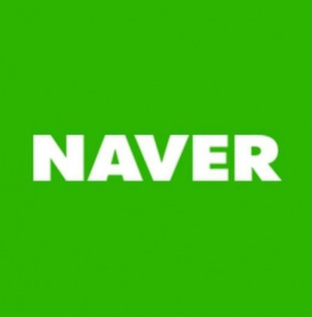



구현 계획
제철 농수산물 관련 데이터
식당 및 메뉴 관련 데이터

Slide 8
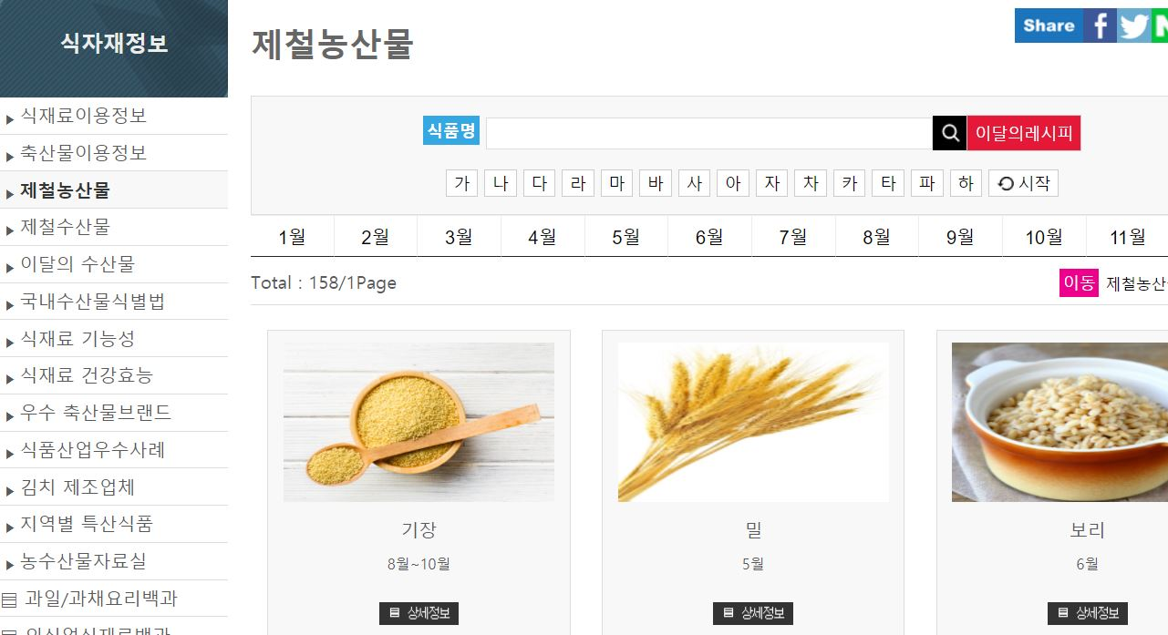
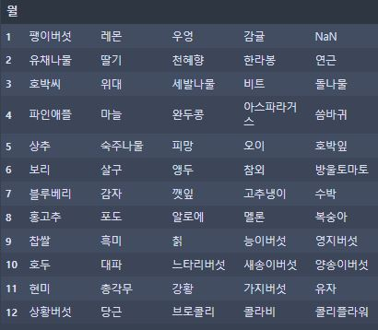
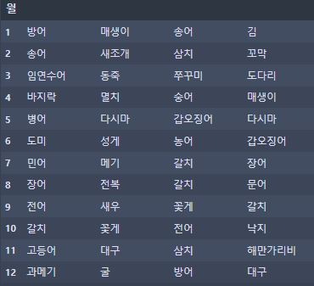
구현 계획
제철 농수산물 관련 데이터
네이버, LampCook, 농식품정보누리 등의 사이트를 이용하여 제철 농수산물 관련 정보 크롤링

Slide 9
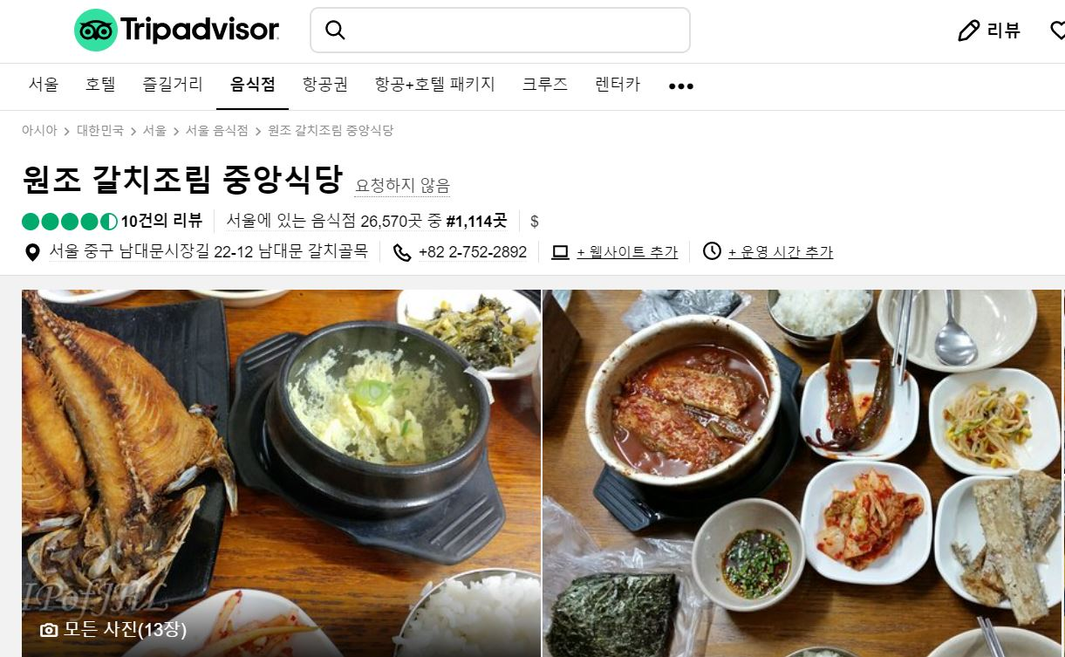
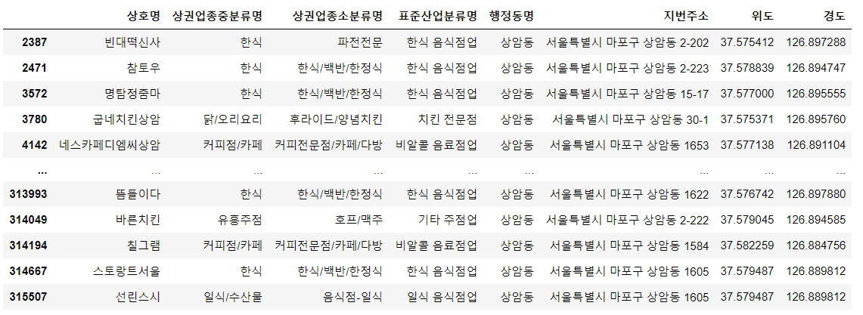
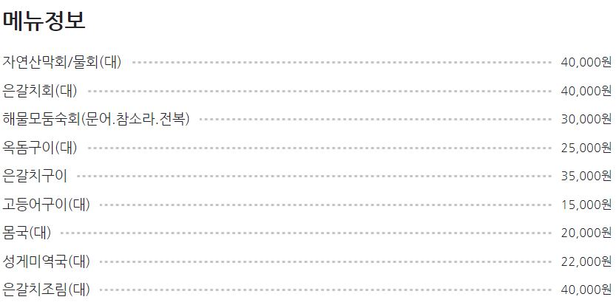
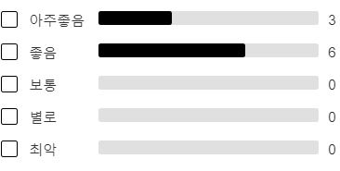


구현 계획
식당 및 메뉴 관련 데이터
공공데이터포털 사이트를 이용하여 식당 관련 정보 크롤링
트립어드바이저, 다이닝코드 등 사이트를 이용하여 메뉴정보, 평점 관련 정보 크롤링
리뷰 수 대비 평점이 높은 순으로 추천

Slide 10
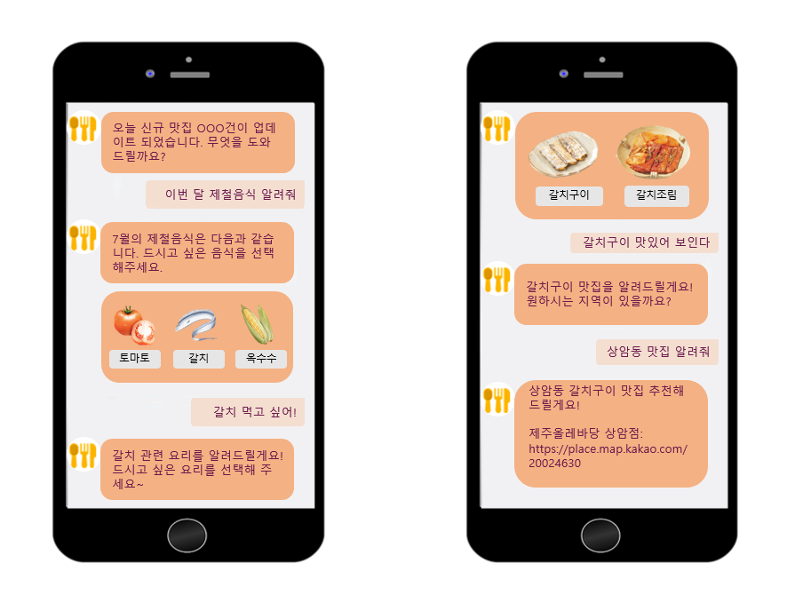
구현 계획
프로토 타입
문맥이해
질의응답
맛집추천

Slide 11
기대 효과
국내 농수산물 소비 촉진
맛집 추천으로 사용자의 건강과 삶의 만족도 증진
추천시스템 기반의 제철음식관련 비즈니스 생태계 구축

Slide 12

추진 일정
금번 지원을 통한 사업 추진일정은 2020년 9월부터 12월까지 4개월입니다.
개발 내용 |  | 추진일정(2021)
 |  | 1W | 2W | 3W | 4W | 5W | 6W | 7W | 8W | 9W | 10W | 11W | 12W | 13W | 14w
계획 수립 및 착수보고
데이터 확보/정제
데이터 분석
알고리즘 설계
모델 학습/테스트
모델 성능 분석
모델 보완
챗봇 개발
테스트 및 최종 보고서 준비
Notes:
색갈 있는 글씨를 빠르게 읽고 장표를 넘긴다.

Slide 13
참고자료
'밥보다 건강기능식품'…코로나19가 띄운 5조원 시장, https://news.mt.co.kr/mtview.php?no=2021031918292315828
온라인 마케팅 동향 – 건강기능식품, http://www.openads.co.kr/content/contentDetail?contsId=3737
건강기능식품 이상사례 '2배' 증가, http://www.dailymedi.com/detail.php?number=859236
영양제 다 버려라, https://www.sisajournal.com/news/articleView.html?idxno=159769
눈 영양소 '루테인' 흡연자 폐암 위험 높여, https://www.canceranswer.co.kr/news/articleView.html?idxno=2034
코로나 시대 우리 몸을 지킬 수 있는 제철음식!!, https://aynuri.co.kr/news/article.html?no=23513
“제철 음식은 ‘보약’… 꾸준히 골고루 섭취해야” [농어촌이 미래다-그린 라이프], http://m.segye.com/view/20200407525577
[영상뉴스] 맛·영양 지금이 최고...제철 음식 챙겨먹어야, http://rbsnews.co.kr/news/articleView.html?idxno=14943
제철 농수산물이 좋은 이유, http://www.foodnmed.com/news/articleView.html?idxno=12149
Notes:
색갈 있는 글씨를 빠르게 읽고 장표를 넘긴다.

